Slide 1

Assemblée générale 5/09/25
Bienvenue !

Slide 2

Présentation de l’équipe maternelle
Mme Coralie : classe d’accueil - M1 avec l’aide de Mme Sabine
Mme Anne : classe de M1 – M2
Mme Roxane : classe de M1 – M2
Mme Florence : classe de M3
Mme Carina : chargée du cours de psychomotricité à raison de
2 périodes par semaine pour chaque classe maternelle.
Mme Françoise viendra en aide dans les classes des maternelles.

Slide 3

Présentation de l’équipe primaire
Titulaires de P1 : Mmes Ophélie et Lindsay
Titulaires de P2 : Mmes Patte et Janne
Titulaires de P3 : Mmes Cornez et Prim
Titulaires de P4 : M Rodolphe, Mmes Céline et Gaillard
Titulaires de P5 : Mmes Scarsé, Ansciaux et Lisa
Titulaires de P6 : Mmes Sarah et Myant

Slide 4
Présentation de l’équipe primaire (suite)
Eveil P1-P2 et accompagnement personnalisé : Mme Laura
Accompagnement personnalisé et polyvalence: Mmes Emeline et Alizée
Education physique en P1-P2 : Mme Manon
P3-P6 : M Sébastien
Aurélie, notre secrétaire dévouée, ainsi que Mme Brasseur, ancienne
enseignante et membre du Pouvoir Organisateur
nous accompagneront pendant l’année scolaire.

Slide 5

Cours de seconde langue
Néerlandais de la P3 à la P6
Mmes Delhaye, Tracy et Emilie

Slide 6

Grille-horaire
 | Lundi, mardi, jeudi & vendredi | Mercredi
Ouverture de l’école | 6h45 | 6h45
Début des cours (matin) | 8h30 | 8h30
Fin des cours (matin) | 12h20 | 12h20
Début des cours (après-midi) | 13h35
Fin des cours (après-midi) | 15h15
Etude/garderie | 16h – 18h | 13h – 17h30

Slide 7

Obligation scolaire
Dès l’âge de 5 ans ou pour l’enfant fréquentant la M3 au plus tard le 31 décembre
2025 pour cette année.
Justification obligatoire des absences !
Un rendez-vous (para)médical pendant la journée nécessite un justificatif et ne peut excuser, selon les cas, qu’une demi-journée d’absence.
Les « pannes de réveil », les WE prolongés, les vacances anticipées,
La participation à des fêtes … ne sont pas des motifs valables.
Si l’enfant devait atteindre 9 demi-jours d’absence injustifiée (sans motif valable ou sans certificat) durant l’année scolaire, la direction sera
obligée de le renseigner à la FWB.
Il vous est demandé de prévenir le secrétariat ou la direction dès le 1er jour
d’absence de votre enfant.
Absence de moins de 3 jours | Absence de 3 jours et +
Mot des parents à rendre au titulaire (document « modèle » via la farde de communication) | Certificat médical à donner dès le retour de l’enfant

Slide 8

Règlement d’ordre intérieur
Habillement et coupe de cheveux
Nous demandons que les enfants adoptent une coupe de cheveux classique
et discrète.
Un habillement simple et classique est recommandé pour tous,
en adéquation avec le « métier d’élève ».
Le maquillage est proscrit.
Les tatouages temporaires ou au henné sont interdits.
Le port de la casquette, du bonnet ou de la capuche du sweat-shirt est proscrit
à l’intérieur des bâtiments.

Slide 9


Smartphones, jeux électroniques …
Ils sont strictement interdits dans l’enceinte des écoles
(En adéquation avec le décret du 13 mars 2025).
Les réseaux sociaux
Légalement un enfant ne peut pas accéder à un réseau social avant l’âge de 13 ans.
L’école éveille aux dangers de l’utilisation de ces outils, mais notre intervention est limitée en cas de problème.
Cigarettes et vapotage aux abords des écoles

Slide 10


Plateforme en ligne pour effectuer tous les paiements en lien avec l’école
(repas, étude/garderie, sorties pédagogiques …)
Si vous possédez déjà des identifiants, nous vous invitons à vous rendre
sur le site : https://plateforme.apschool.be/authentication/login
En cas de souci avec l’utilisation de la plateforme, vous trouverez sur votre compte un lien d’accès à une foire aux questions (FAQ).
Si vous ne possédez pas d’identifiant ou si vous ne parvenez pas
à effectuer une manipulation , nous vous invitons à contacter
M Godart ou Mme Dewattinne.

Slide 11

Communication avec l’école
Direction école fondamentale | Secrétariat* | Direction école primaire (P3-P6)
Mme Dewattinne 0491 / 22 27 71 epasacrecoeur @hotmail.com | Mme Aurélie 0492 / 16 91 03 secretariat-sacrecoeur @hotmail.com | M Godart 0493 / 99 54 99 dirprim.sacrecoeur @gmail.com
Vous pouvez entrer en communication avec les enseignants :
Via la farde ou le cahier de communication de votre enfant pour
les classes maternelles et via le journal de classe pour les élèves du primaire.
Si vous souhaitez rencontrer un enseignant, il est vivement conseillé de prendre RDV
via la farde/le cahier de communication ou via le journal de classe de l’enfant.
Vous pouvez également passer par la direction.
Pour des raisons de sécurité évidentes, il n’est pas opportun d’accaparer
l’enseignant(e) qui assure une surveillance en début ou en fin de journée.
Notre secrétaire sera absente au minimum jusqu’aux vacances
de Toussaint.

Slide 12


Pacte d’Excellence & Tronc commun
Mise en place du « Tronc commun » de la M1 à la P6
3e heure d’éducation physique en P6
Règles du CEB inchangées pour cette année scolaire
Du 18 au 23 juin 2026

Slide 13

Site Internet
Nous vous invitons à consulter notre site Internet :
www.efpsacrecoeurmons.be afin de lire ou relire les points suivants :
Règlement d’ordre intérieur
Circulaires relatives à la gratuité scolaire
Informations diverses tout au long de l’année

Slide 14

Association de parents

Slide 15
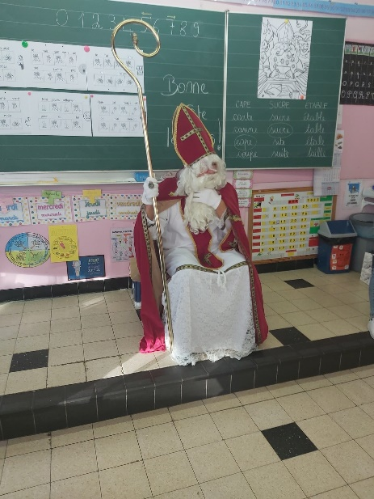




D’autres projets sont en réflexion ...

Slide 16
N'hésitez pas à nous rejoindre si le cœur vous en dit ! Nous nous réunissons quelques soirées durant l’année scolaire dans la bonne humeur et la convivialité. Plus on est de fous, plus on rit !
Pour tout renseignement,
contactez Armand Famerée,
président de L’AP via l’adresse
associationdeparents@efpsacrecoeurmons.be

Slide 17


